Slide 1
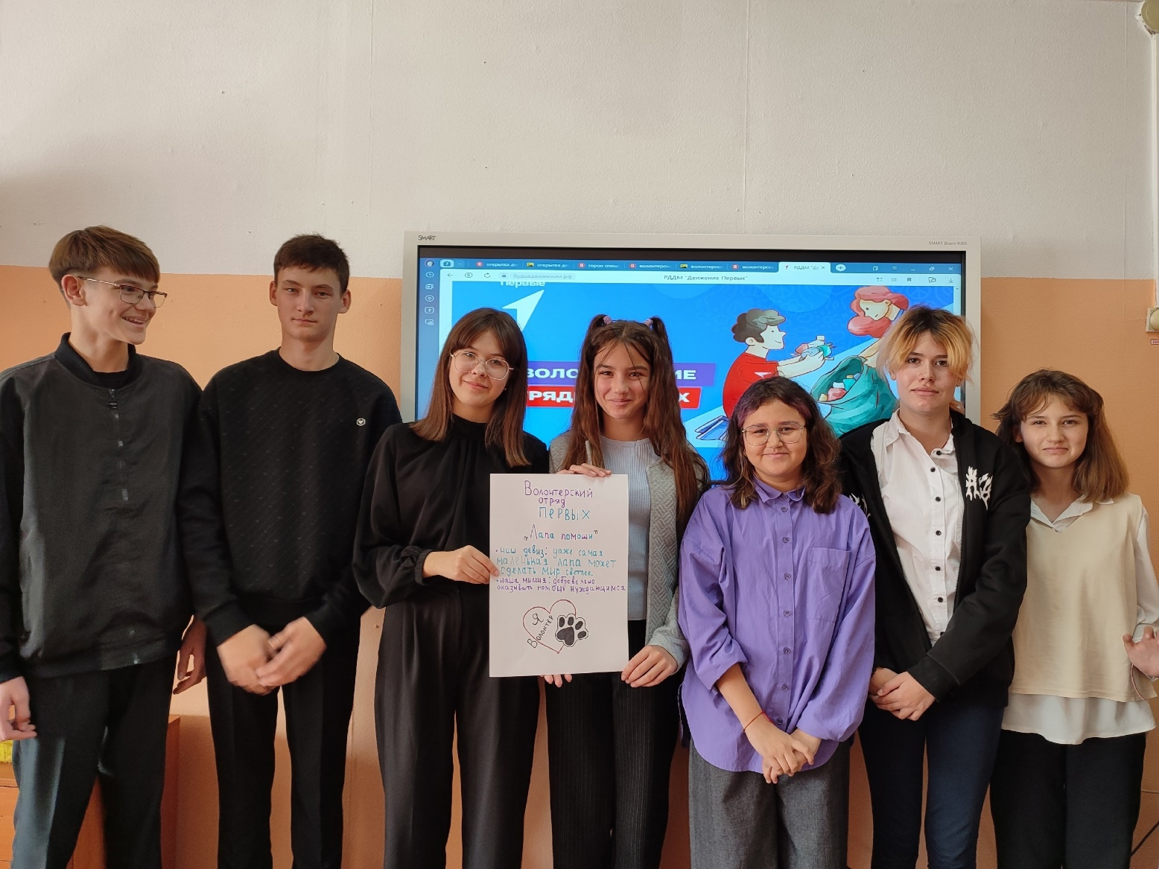
Волонтёрский отряд Первых
«Лапа помощи»

Slide 2

Наш девиз
даже самая маленькая лапка может сделать этот мир добрее
Наша миссия
протянуть лапу помощь всем, кто в этом нуждается
Наша эмблема:

Slide 3
Деятельность
Волонтёрский отряд реализует мероприятия и акции по следующим направлениям:
Зооволонтерство
Эковолонтерство
Событийное волонтерство
Медицинское волонтерство

Slide 4
Наша география
В основном наша деятельность осуществляется на территории сельского поселения Мулымья (Кондинский район, ХМАО-Югра)
Но, если мы проводим онлайн-мероприятия, то в них могут участвовать все желающие, не зависимо от места проживания

Slide 5
Наши добрые дела
Основные события мы публикуем в социальных сетях:
https://vk.com/club222784561
https://vk.com/public195807239

Slide 6
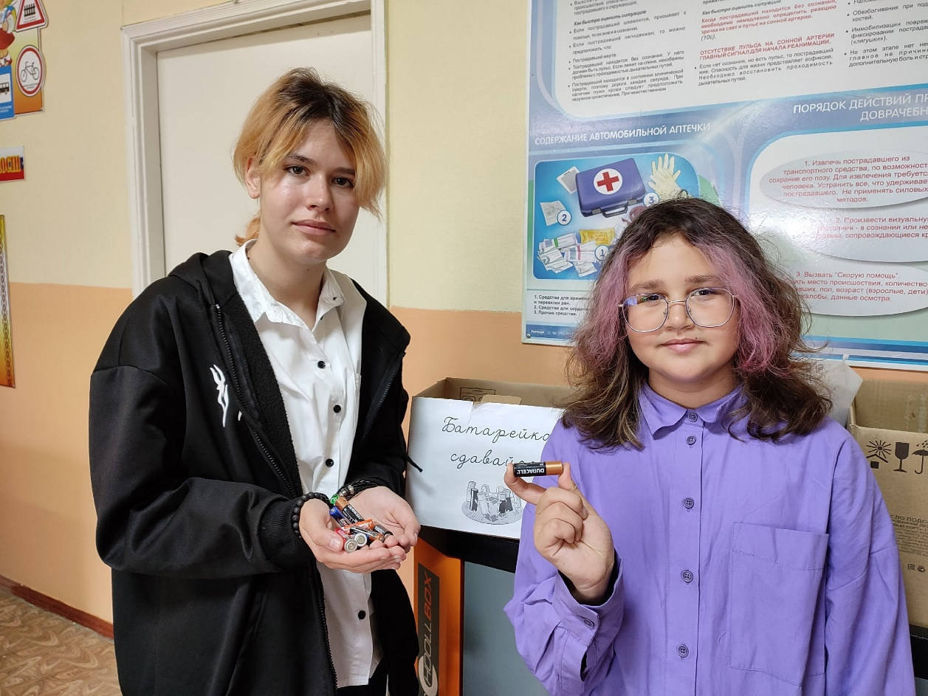
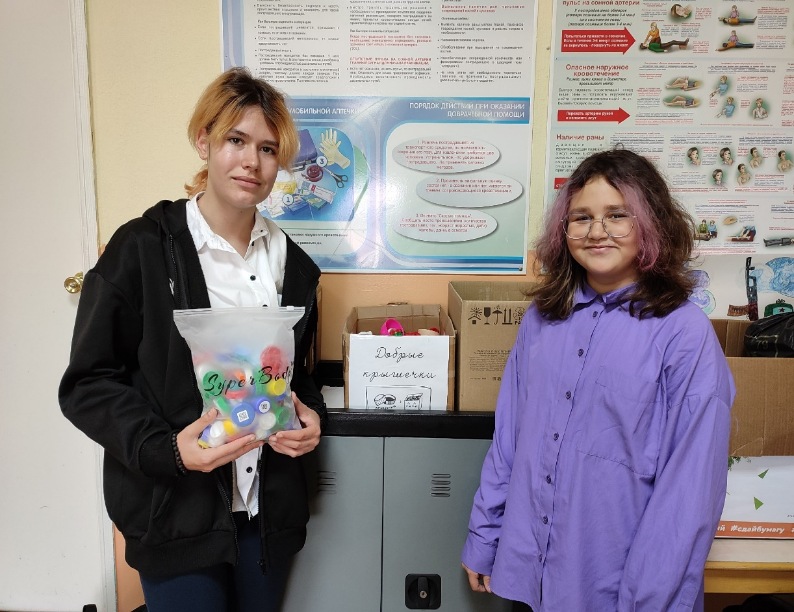
Наши добрые дела
На регулярной основе мы собираем пластиковые крышки, батарейки и макулатуру

Slide 7
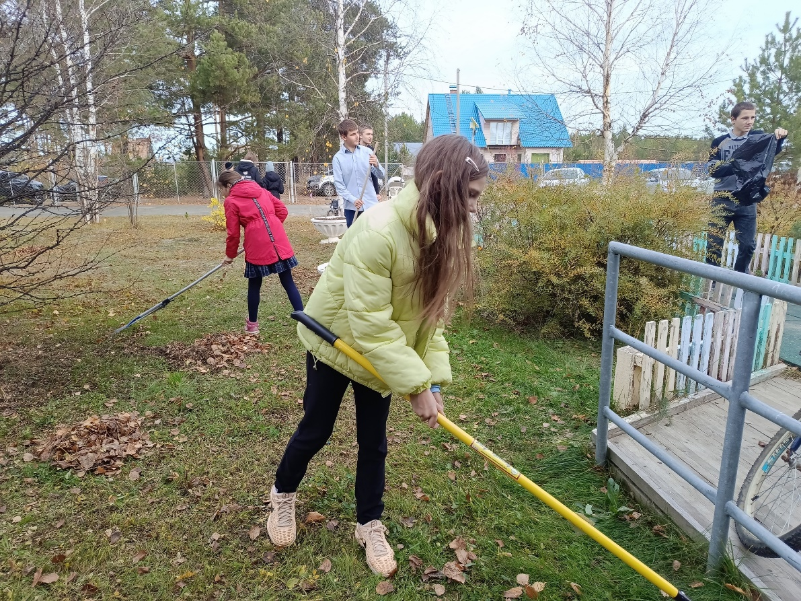
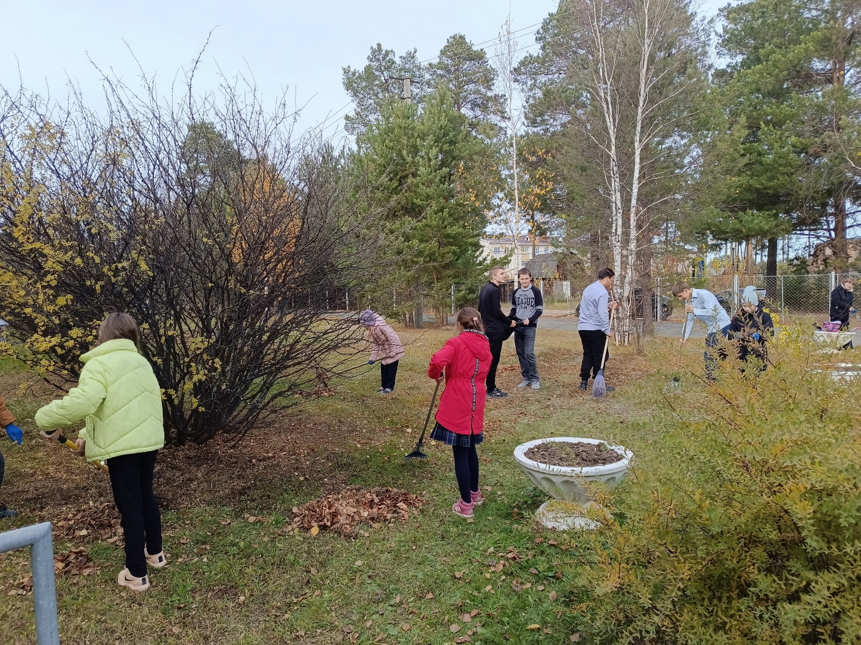
Заботимся о природе

Slide 8
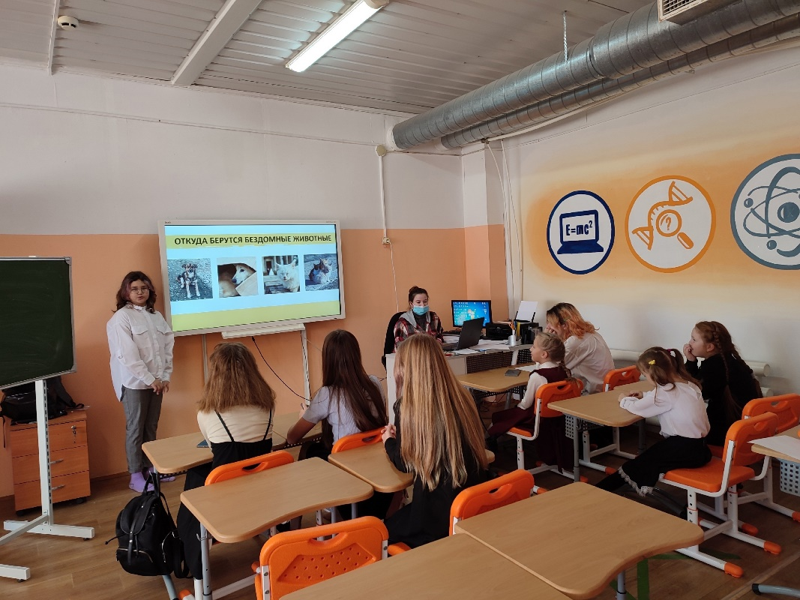
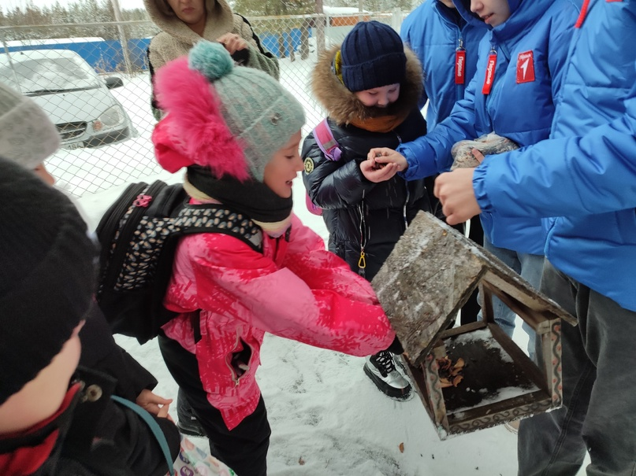
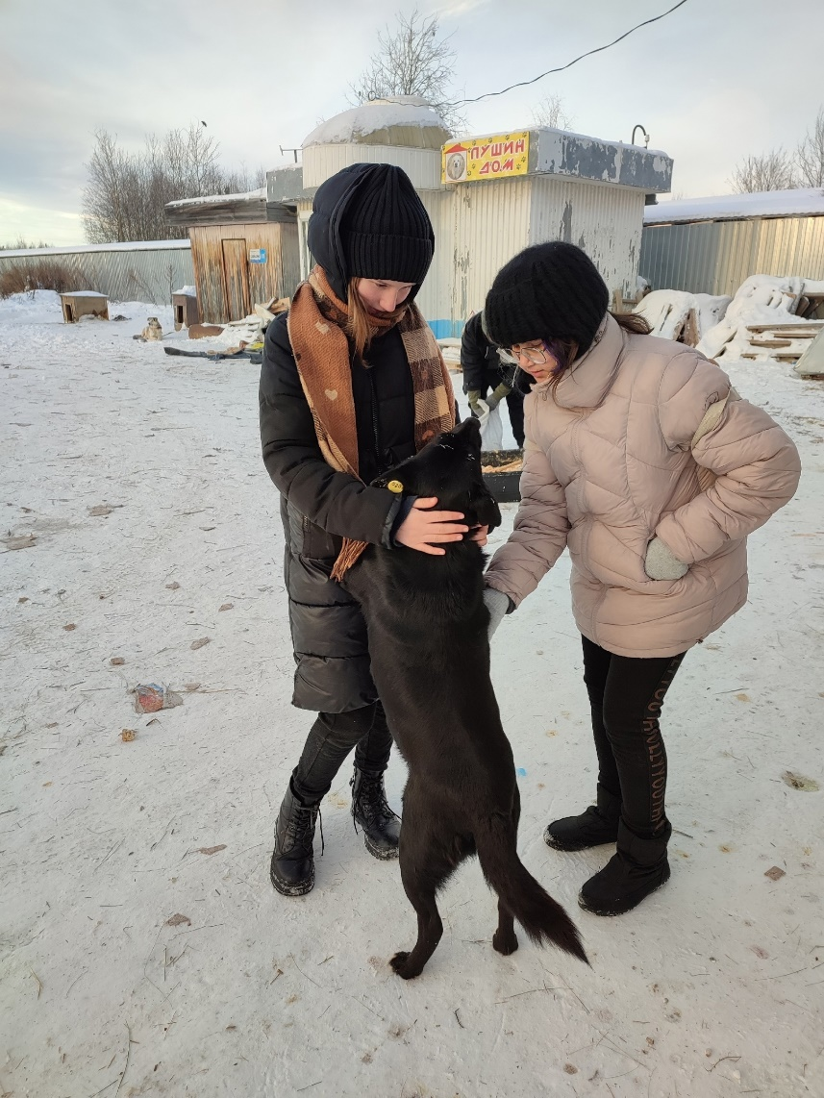
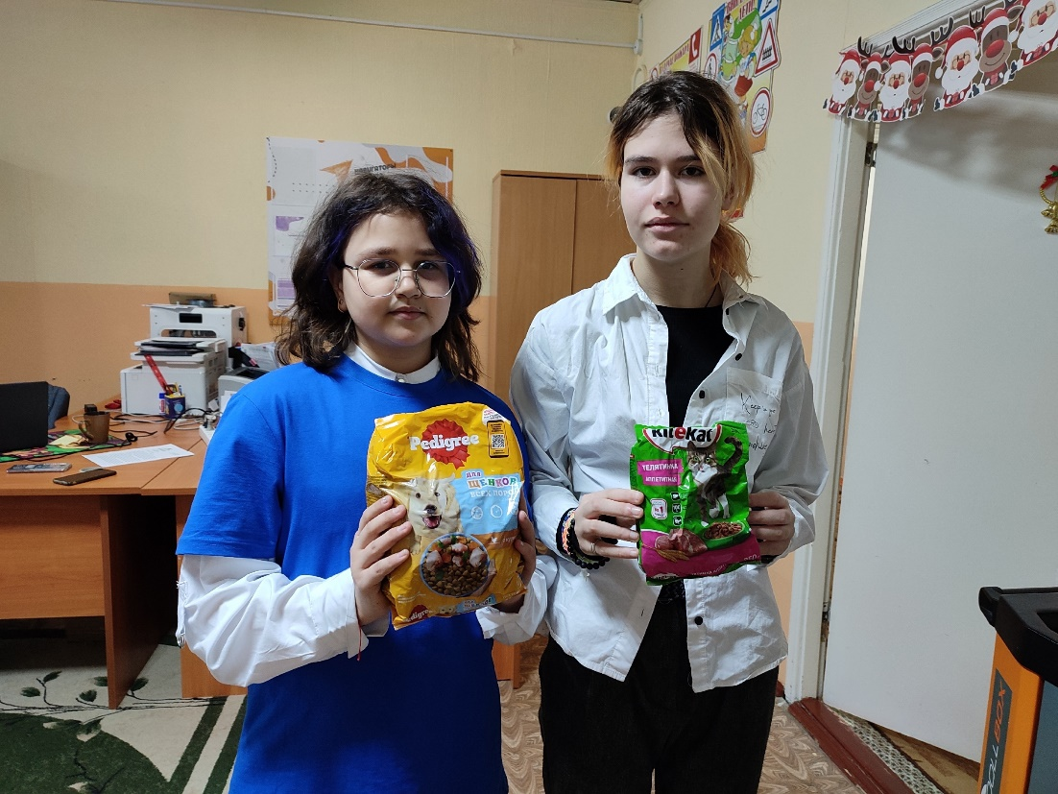
И о животных

Slide 9
И еще много-много чего еще делаем вместе…

